Slide 1
JAVA(DYNAMIC PROJECT) 에 MYSQL 연결

Slide 2
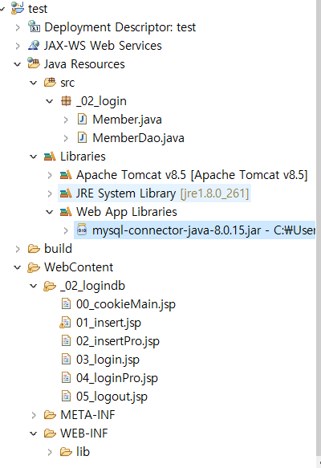
1. WebContent -> WEB-INF -> lib 폴더안에다가
Mysql connector java .jar 파일 추가한다.
그러면 JavaResource에 Libraries에 Web App Libraries가 생기고 거기 connector가 추가된걸 볼 수 있다.

Slide 3
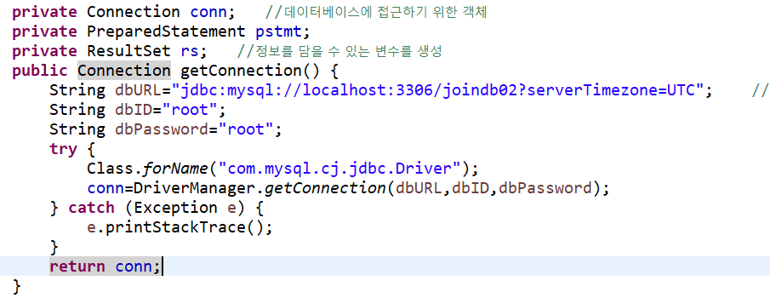
Joindb02 는 db이름

Slide 4
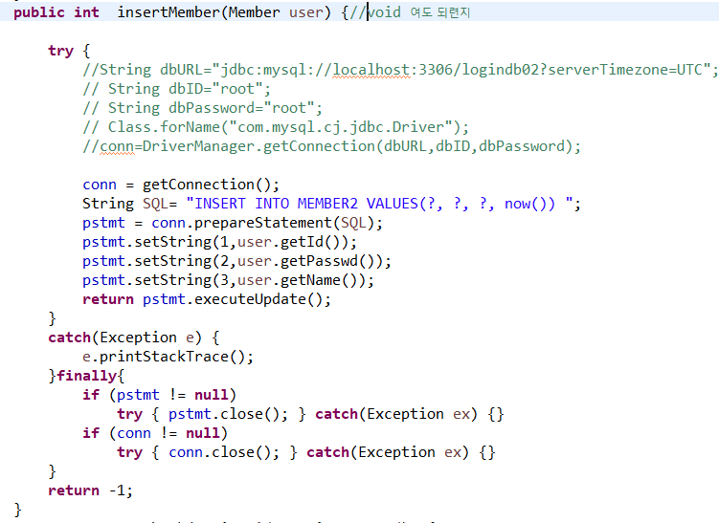
Insert할때
Member2는 테이블 명

